Slide 1
KOMPUTER DALAM KONTEKS

Slide 2
Pendahuluan
Komputer dan masyarakat (computers in civilization) merupakan salah satu mata kuliah yang diajarkan pada STIKOM DB Jambi,
mengapa komputer dihubungkan dengan masyarakat?
mengapa bukan teknologi informasi yang dibahas?

Slide 3
Pendahuluan
Jawabannya :
Karena teknologi informasi (TI) sekarang ini identik dengan komputer, bicara TI maka pasti berhubungan dengan komputer yang dalam pemanfaatannya selalu berhubungan pengguna/masyarakat (adalah John Preston orang yang mempopulerkan tema ini dalam bukunya Computer in a Changing Society )

Slide 4
Apa Tujuan Belajar Komputer dan Masyarakat ?
Komputer dan masyarakat merupakan sebuah studi tentang bagaimana pemanfaatan komputer di berbagai aspek kehidupan di masyarakat (sosial komputer), bagaimana komputer memberi pengaruh, bahkan membentuk budaya atau tren baru. Pada materi ini, membahas hal yang terkait dengan komputer dan masyarakat, yaitu pemanfaatan komputer pada berbagai bidang.

Slide 5
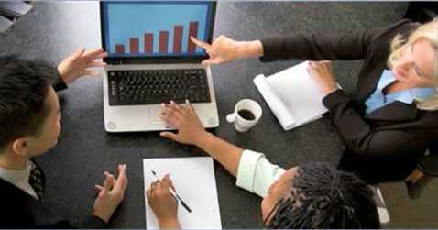
Komputer
Dalam konteks komputer & masyarakat :
  Komputer digunakan sebagai alat bantu untuk menyimpan, mengolah, dan mengambil kembali data atau informasi yang diperlukan.

Slide 6

Berikut beberapa contoh bagaimana komputer digunakan dalam bidang yang sering dijumpai di masyarakat :
1. Perbankan
2. Perdagangan
3. Industri
4. Transportasi
5. Rumah Sakit
6. Pendidikan
7. Seni
8. Penelitian
9. Rekreasi
10. Hankam
11. Komunikasi

Slide 7
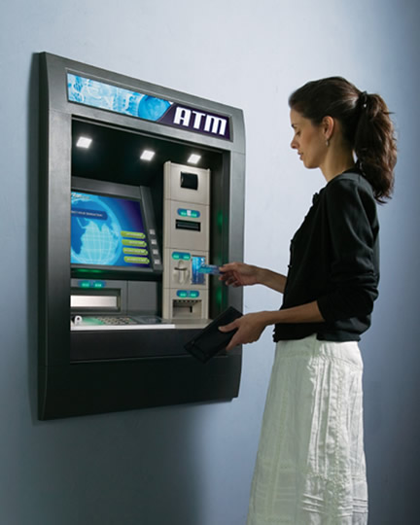
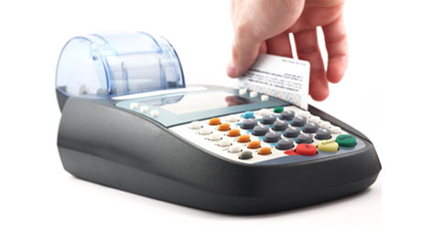
Bidang Perbankan
Sistem uang elektronik (ATM, kartu kredit dan debit)
Penyimpanan data
Pemrosesan transaksi secara on-line
Pembayaran tagihan secara on-line

Slide 8


Bidang Perdagangan
Memproses data transaksi dalam jumlah yang banyak.
Menyimpan hasil transaksi, persedian barang-barang (stock).
Pembuatan laporan keuangan, faktur, surat-surat, dokumen dan lain-lain
Selain pembayaran tunai bisa juga secara elektronik

Slide 9
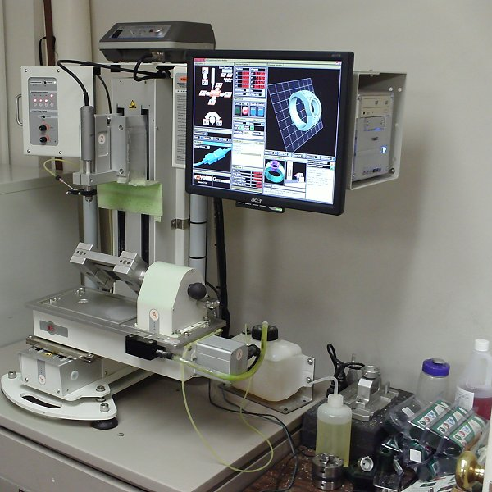
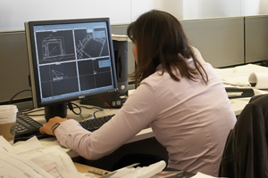
Bidang Industri
CAM – Computer Aided Manufacturing untuk meningkatkan produktivitas
CAD – Computer Aided Design untuk merancang produk industri misal : mobil, dll
Penggunaan robot yang dikendalikan oleh komputer dari jarak jauh.

Slide 10
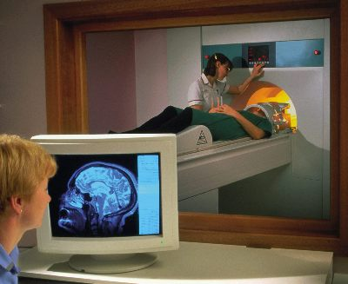
Bidang Kedokteran
Membantu dokter dalam mendiagnosis penyakit pasien.
CAT – Computer Axial Tomography untuk menghasilkan gambar sinar-X bergerak.
Membantu tuna netra membaca dengan teks khusus.
Menyimpan riwayat penyakit pasien, penggajian karyawan RS
Mengelolaan persediaan obat-obatan.

Slide 11


Bidang Pendidikan
CBE – Computer Based Education sebagai alat pembelajaran (Menyimpan data-data pendidik dan para murid, materi belajar dan soal-soal ujian maupun latihan).
CAI – Computer Assisted Instruction digunakan pendidik untuk menyampaikan arahan dalam pelajaran (latih dan praktek/menguji tingkat pengetahuan siswa, tutorial,).

Slide 12
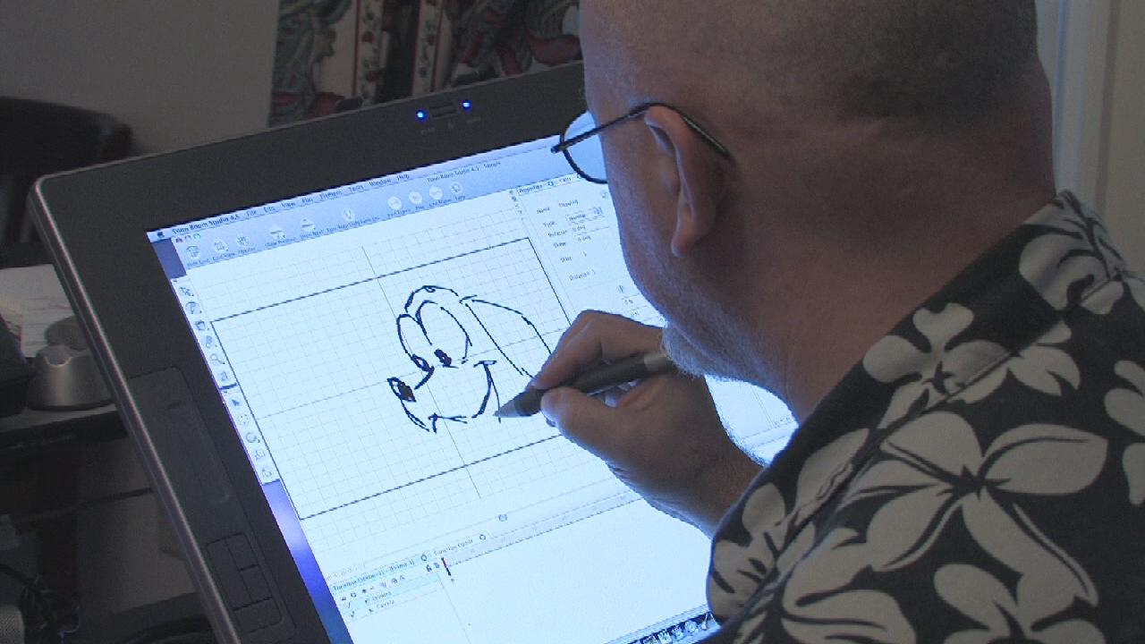
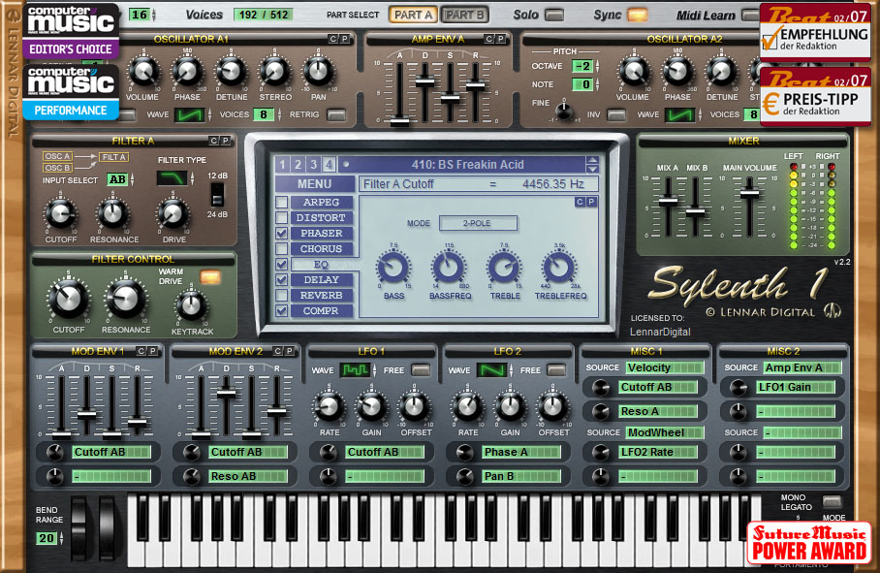
Bidang Seni
SYNTHESIZER digunakan untuk bunyi alat musik seperti bunyi gitar dan piano.
Untuk proses penciptaan lagu.
Untuk menghasilkan animasi dalam film-film kartun dan special effect.

Slide 13
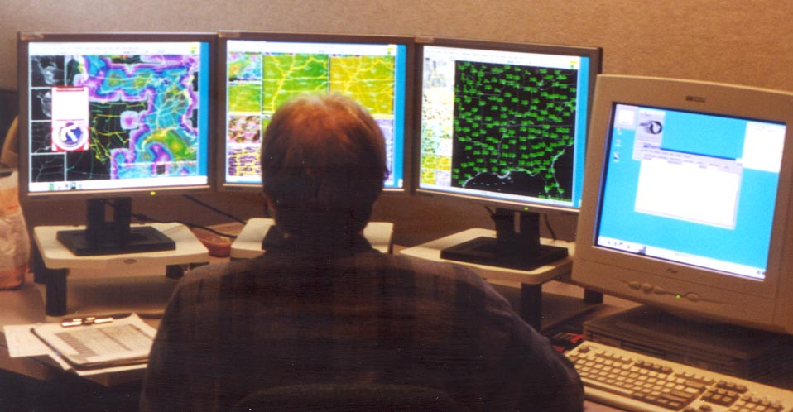
Bidang Penelitian Science
Penyelidikan tenaga nuklir dan pemrosesan data.
Penelitian ruang angkasa
Ramalan cuaca seperti pengambilan gambar awan.

Slide 14
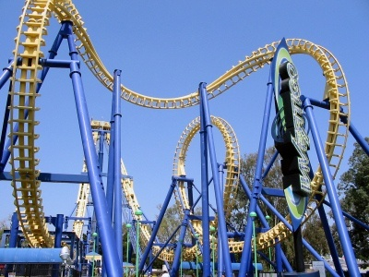
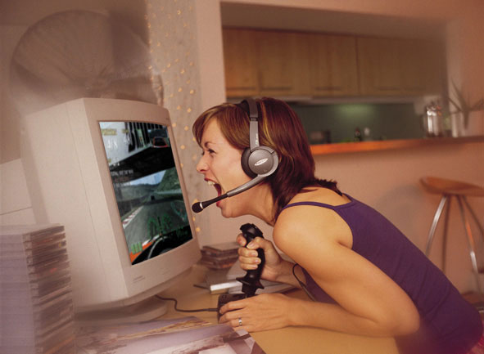
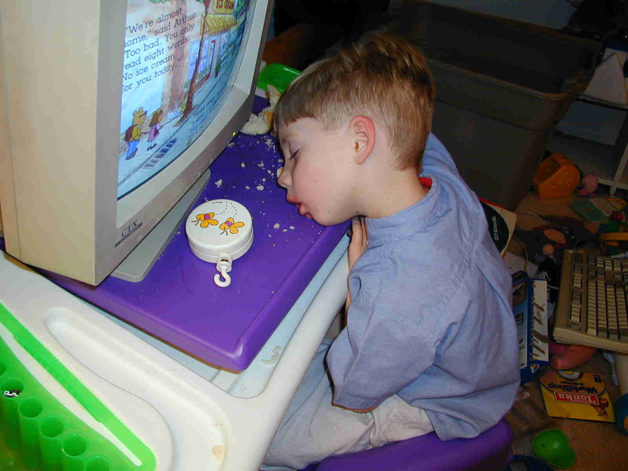
Bidang Rekreasi
Sumber alat rekreasi seperti games on-line.
Roller Coaster yang dikendalikan oleh komputer

Slide 15
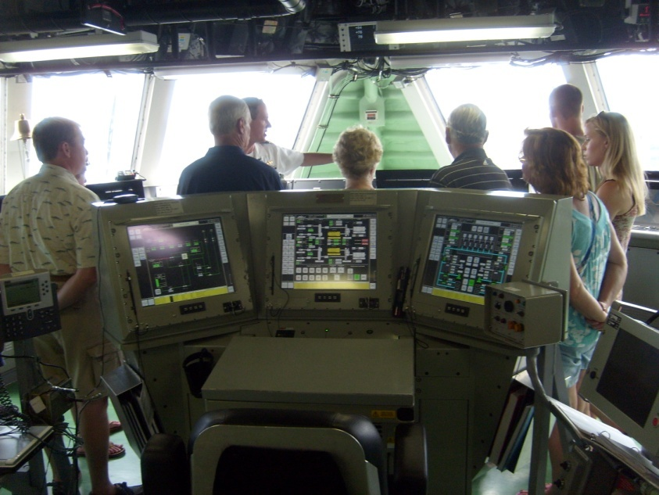
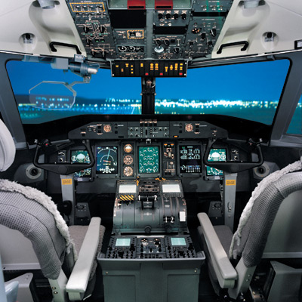
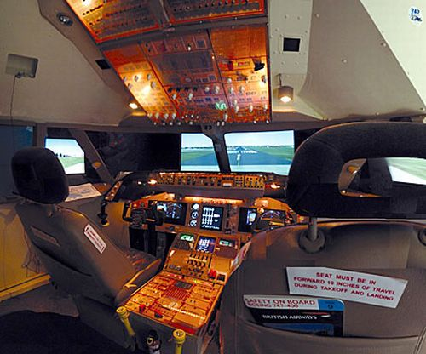
Bidang Hankam
Kapal perang & kapal terbang dipasang peralatan komputer untuk membantu navigasi atau serang yang lebih tepat.
Untuk simulasi perang atau terbang

Slide 16
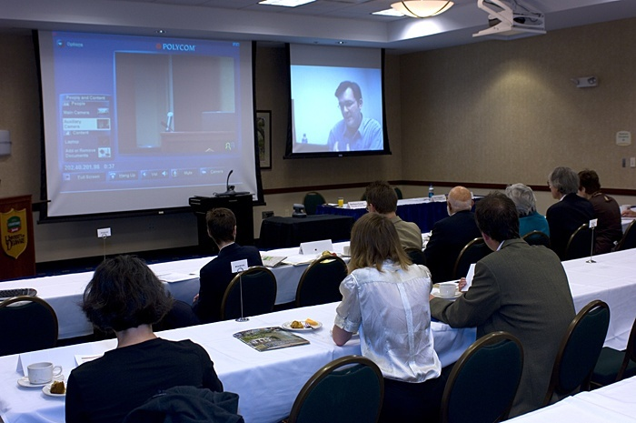
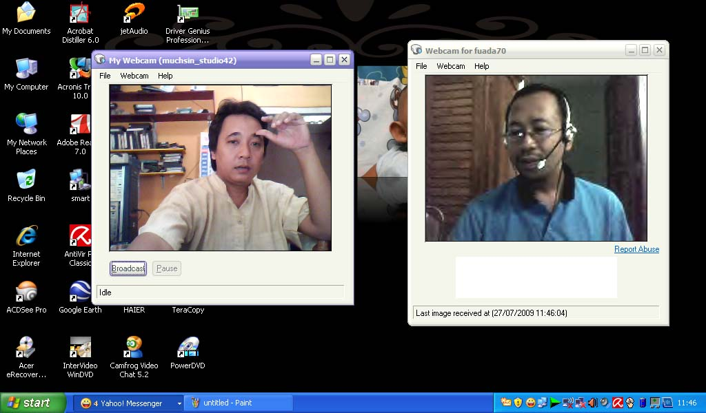
Bidang Komunikasi
Telekomunikasi yaitu teleconference.
E-mail, voice mail dll
Modem sebagai alat sarana komunikasi antar komputer dengan internet.

Slide 17
Issue Sosial
Dampak Positif
Komunikasi yang lebih baik.
Transportasi data yang cepat & aman.
Pekerjaan selesai lebih cepat & akurat.
Efisiensi tenaga kerja
Dampak Negatif
Manusia tergantung dengan komputer.
Kehilangan pekerjaan karena komputer lebih cepat & teliti.
Hacker yang merusak data-data dalam komputer walaupun sudah di password.

Slide 18
Selesaikan soal latihan berikut :
Coba anda jelaskan dampak negative dan dampak positive serta solusi dari pemanfaatan komputer di masyarakat di bidang :
Kesehatan.
Militer.
Rekreasi terutama dalam bidang Games.
Jelaskan bagaimana komputer dapat mempengaruhi masyarakat dan dapat membentuk budaya baru atau trend baru di masyarakat, Jelaskan dengan contoh !

Slide 19
Issue yg menonjol
Pekerjaan
  Lapangan pekerjaan berkurang atau bertambah ?
  Bagaimanakah nasib organisasi yang masih tradisional di kantornya?
Kesehatan
  Apakah duduk lama didepan komputer mempengaruhi kesehatan fisik ?
Kebebasan Pribadi
  Siapa yang berhak mengakses informasi pribadi ?
  Adakah batasan penggunaan dari informasi pribadi yang telah dikumpulkan pemerintah atau badan swasta ?

Slide 20
Isyu yg menonjol
Kendali Terpusat
  Apakah komputer akan dimanfaatkan untuk melebarkan kekuasaan pengelola atas pekerja?
  Apakah pemerintah akan semakin kuat dan cenderung untuk semakin memusatkan kewenangannya ?
Tanggung Jawab
  Apakah penyebaran penggunaan komputer dan komunikasi akan mengkotak-kotakkan masyarakat ?
  Apakah keluarga akan semakin menyendiri karena komputer telah menyediakan banyak kebutuhan ?
  Apakah produksi barang akan menurun karena sebagian besar anggota masyarakat terjun ke pelayanan jasa informasi ?

Slide 21
Isyu yg menonjol
Citra Diri Manusia
  Apakah komputer mempengaruhi citra diri kita ?
  Apakah manusia akan kehilangan keyakinan dirinya karena tugas-tugasnya diambil alih oleh komputer ?
  Apakah teknologi tidak dapat ditolak ?
  Dapatkah kualitas manusia dipertahankan ?
Etika dan Profesionalisme
  Seberapa jauhkah para ahli komputer terhadap profesi mereka ?
  Apakah mereka harus memiliki etika profesi seperti dokter dan ahli hukum ?

Slide 22
Isyu yg menonjol
Kepentingan Nasional
  Apakah perekonomian negara pada masa mendatang sangat tergantung dari prestasi dalam teknologi tinggi?
Kesenjangan Keahlian
  Apakah penggunaan komputer menajamkan persaingan antara tenaga ahli dan tenaga bukan ahli?
  Apakah pekerjaan dalam masyarakat akan terbagi menjadi menarik dan membosankan ?
  Apakah kaum miskin dan kurang pendidikan akan memandang bahwa komputer hanya merupakan alat bagi golongan mampu ?

Slide 23

Selesai
Lanjut ke materi Etika dan Profesionalisme

